Slide 1
Web前端开发项目实训
第4讲：静态网站开发
冯顺磊
18337149582 / fengshunlei@51xueweb.cn
2017.12

Slide 2
本讲主要内容
静态开发的几点经验
几个前端插件介绍

Slide 3
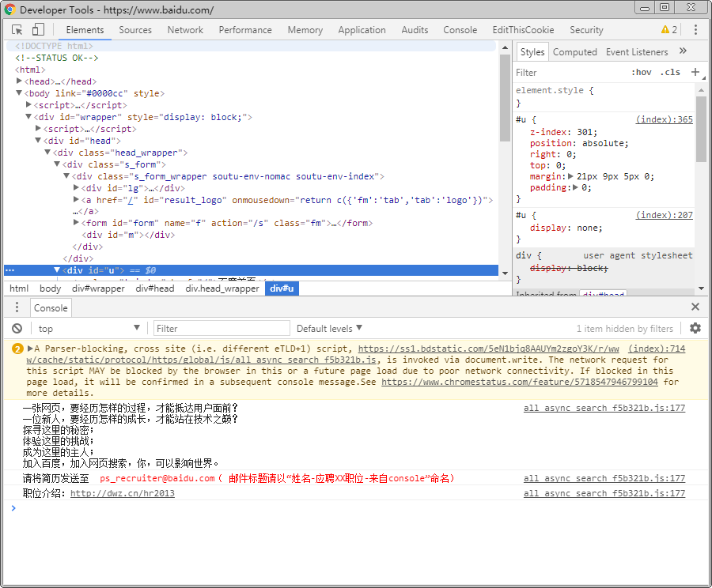
1.静态开发的几点经验
善用浏览器调试模式

Slide 4
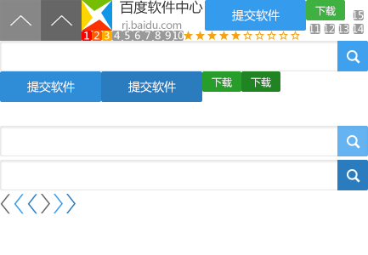
1.静态开发的几点经验
尽量合并小图片

Slide 5
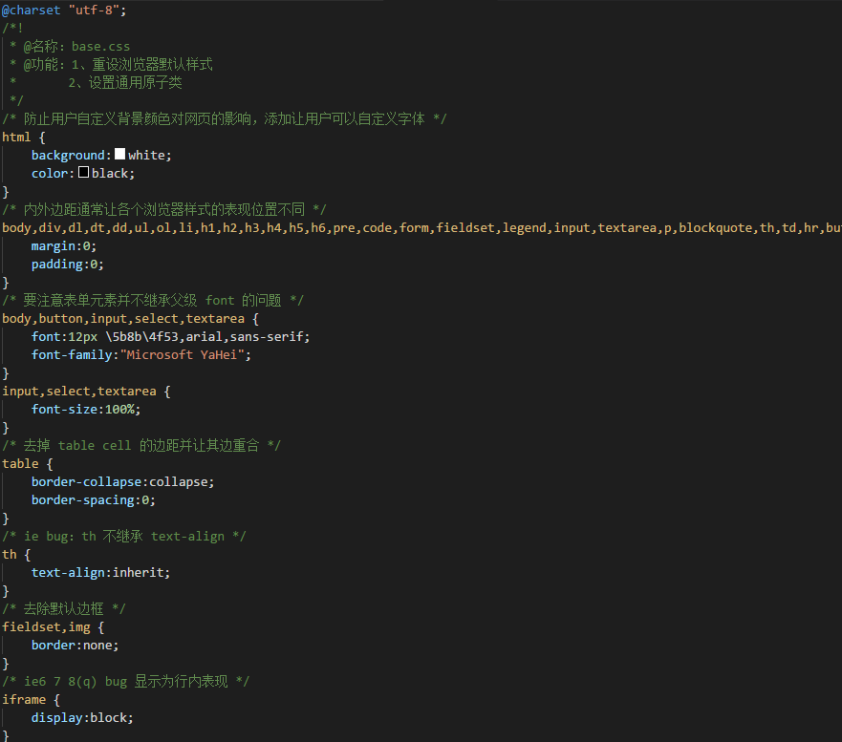
1.静态开发的几点经验
重置浏览器样式，减少默认
样式可能带来的问题

Slide 6
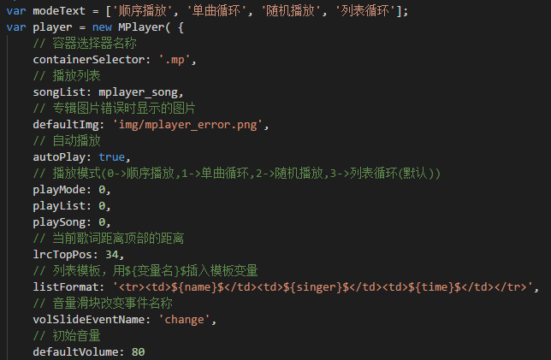
1.静态开发的几点经验
合理的标签使用、清晰的代码结构、良好的注释、语义准确的类名称与ID

Slide 7
1.静态开发的几点经验
尽量重用CSS
base.css+common.css+page.css
base提供最底层的、功能和粒度最小的的通用类样式，可以被所有页面引用，力求精简和通用
common则是模块化组件，即将功能相对独立的划分为模块，重复次数多的模块划分为组件，提取到common层，这一层需要尽可能实现封装，对可能经常变化的部分提供灵活的接口
page是页面级别的样式表，提供各页面独有的样式，可以再根据需求细分如page-index.css，page-connect.css

Slide 8
1.静态开发的几点经验
尽量不要使用行内样式

Slide 9
2、几个前端插件介绍
可视化插件
Echars
D3.js

Slide 10
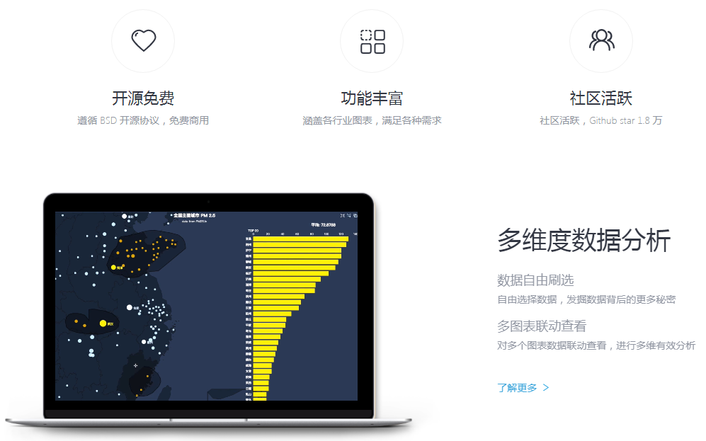
2、几个前端插件介绍
Echars
官网：http://echarts.baidu.com/

Slide 11
2、几个前端插件介绍
D3.js
官网：https://d3js.org/

Slide 12
2、几个前端插件介绍
多媒体插件
视频播放：VIDEOJS
音乐播放：MPlayer

Slide 13
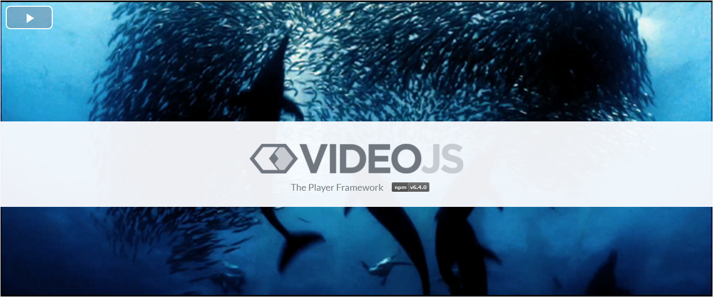
2、几个前端插件介绍
VIDEOJS
官网：http://videojs.com/

Slide 14
2、几个前端插件介绍
Mplayer
官网：http://0936zz.oschina.io/wmplayer/

Slide 15
2、几个前端插件介绍
在线编辑器：
CKEditor
UEditor

Slide 16
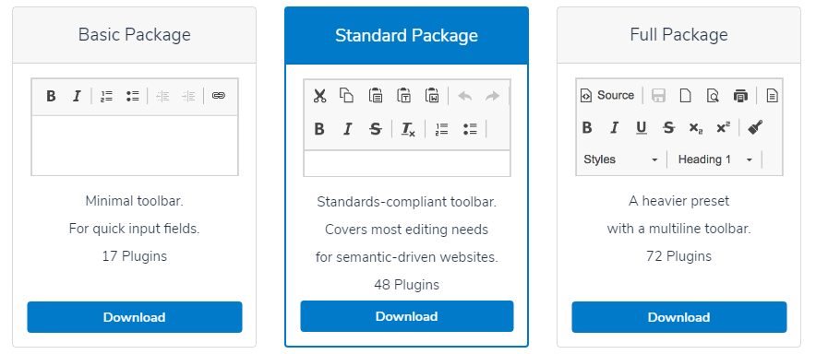
2、几个前端插件介绍
CKEditor
官网：https://ckeditor.com/ckeditor-4/download

Slide 17
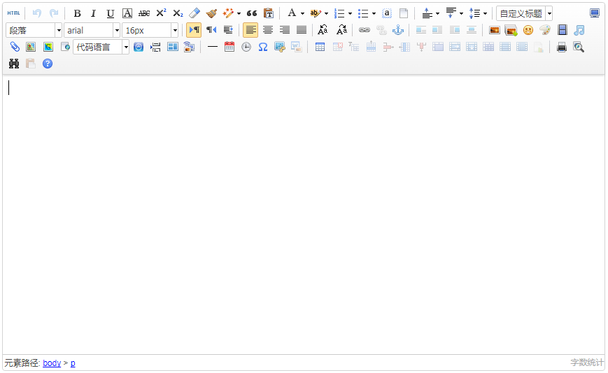
2、几个前端插件介绍
UEditor
官网： http://ueditor.baidu.com/website

Slide 18
2、几个前端插件介绍
字体图标
推荐网址： http://iconfont.cn

Slide 19
Thanks.

